Slide 1
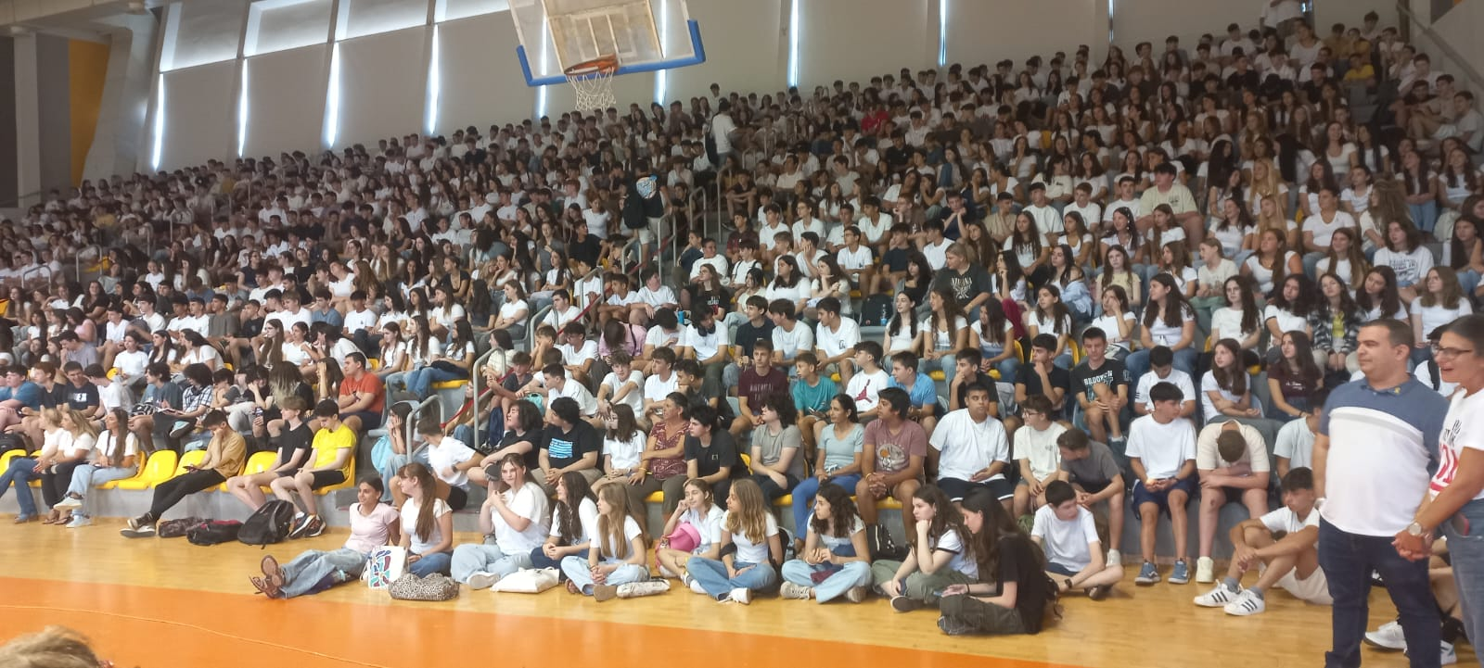

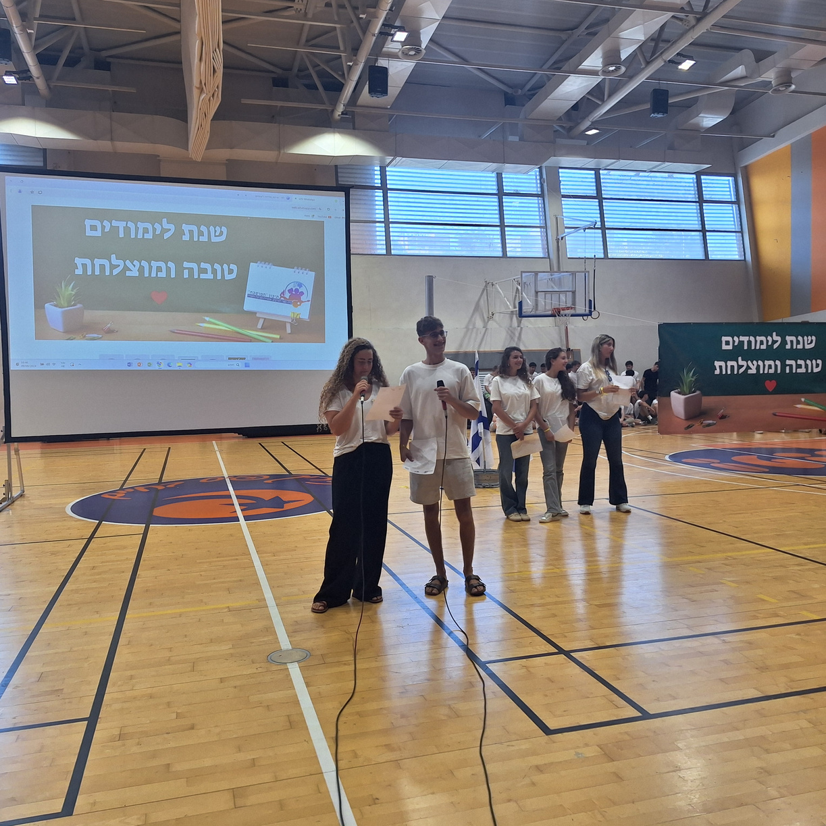
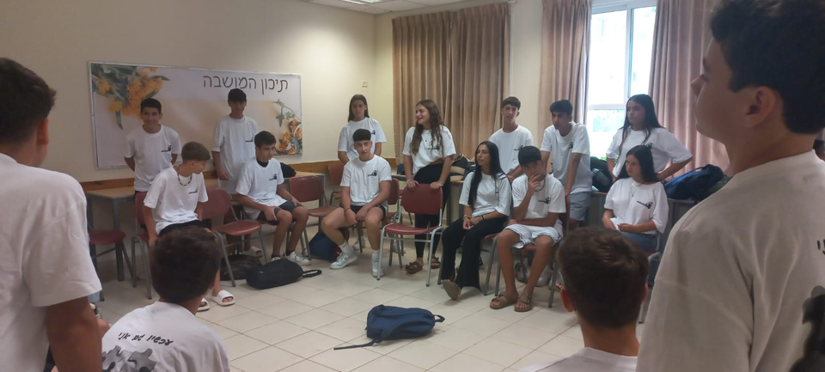
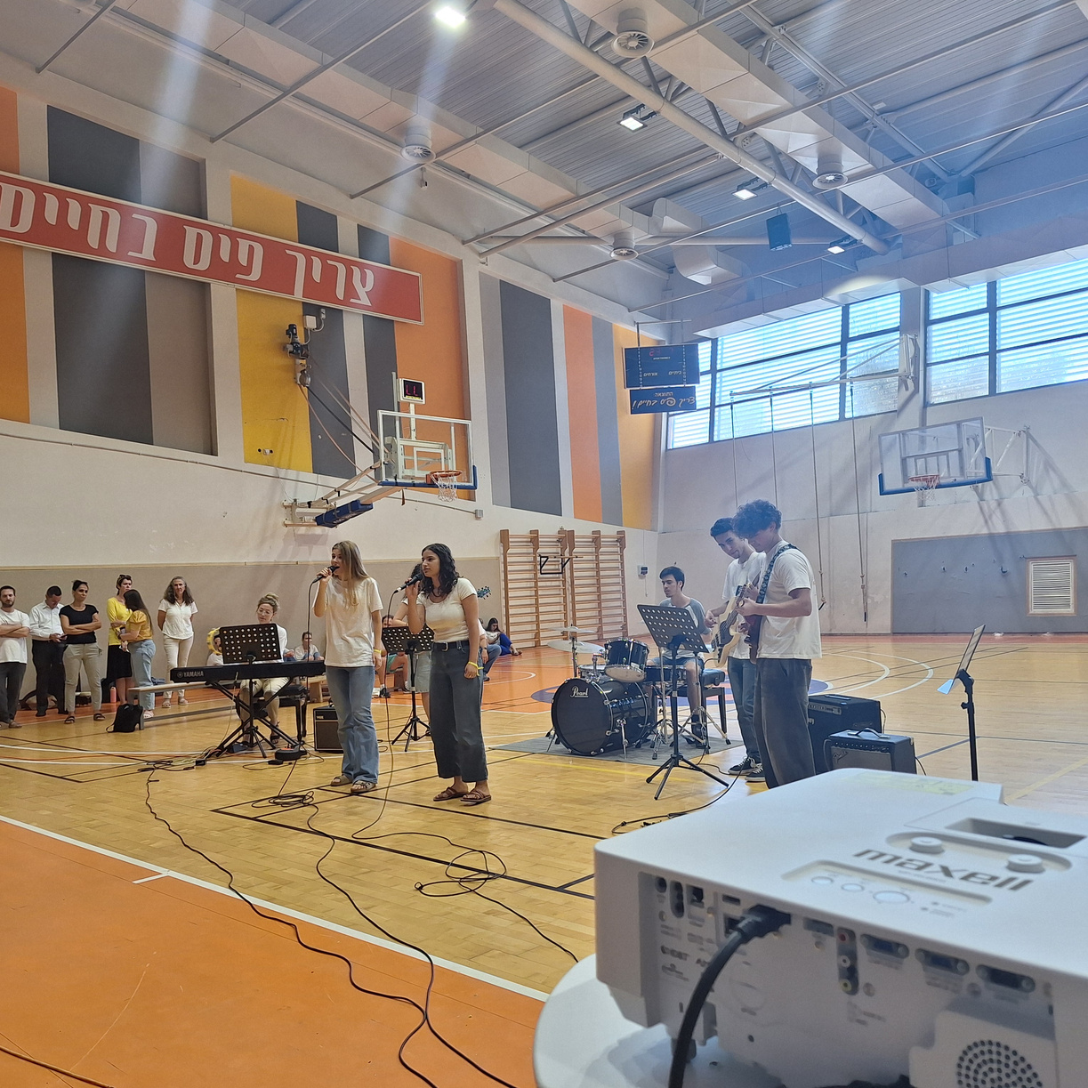
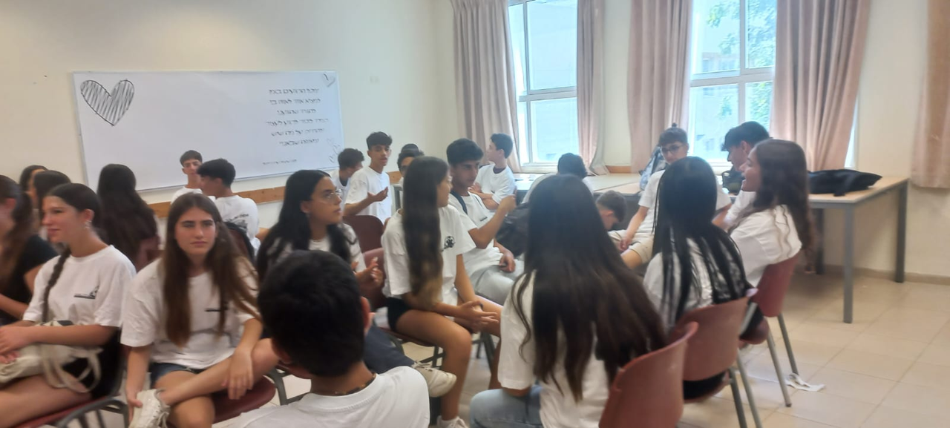
טקס פתיחת שנה
פותחים שנה
בתיכון המושבה
פעילות גיבוש - שנתון ט’

Slide 2

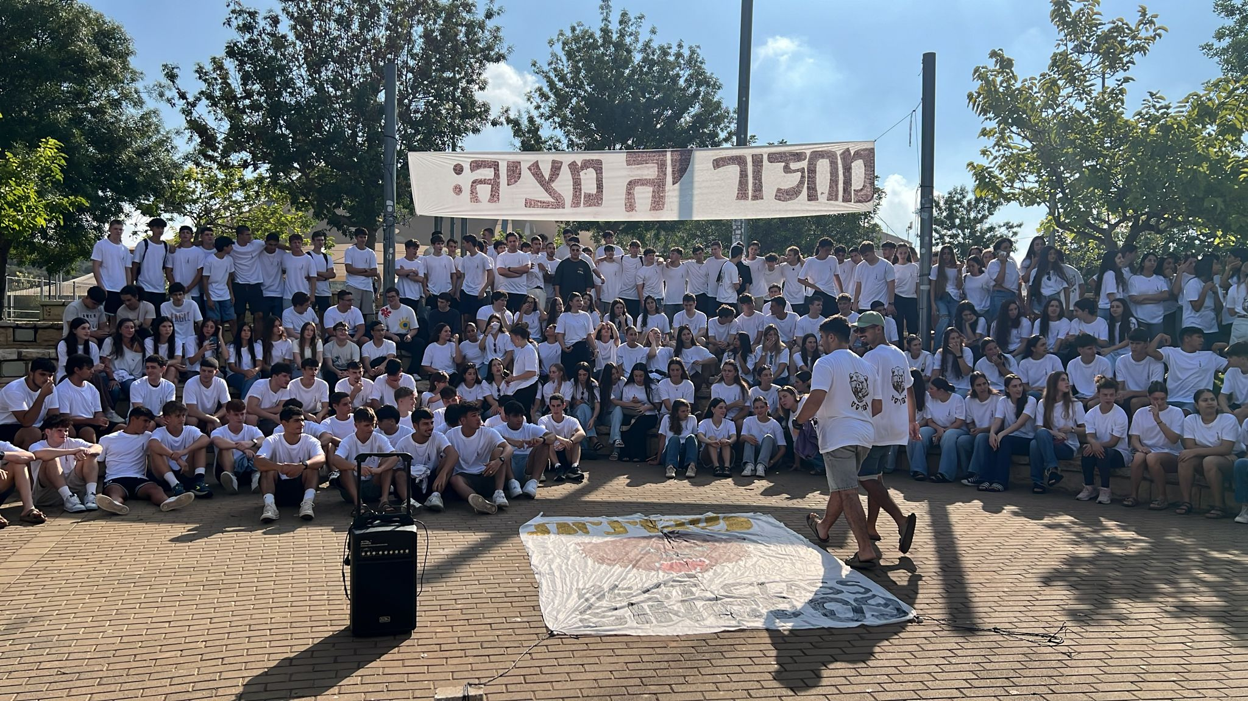
שנתון י"ב בתמונה שכבתית חגיגית לכבוד השנה החדשה

Slide 3
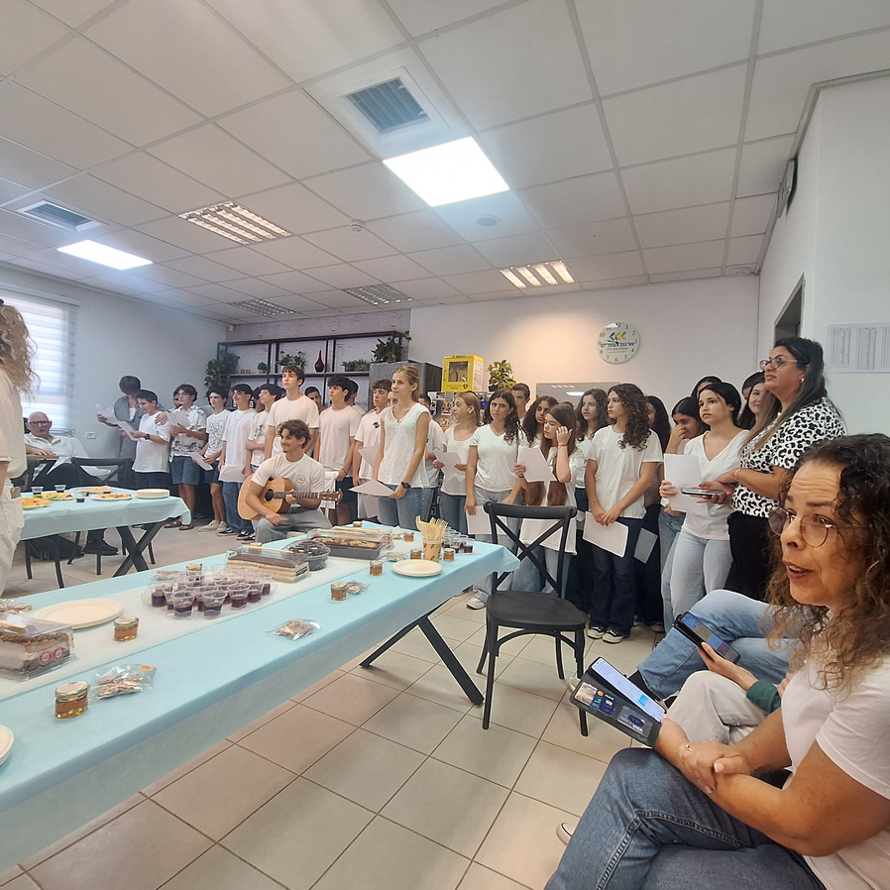
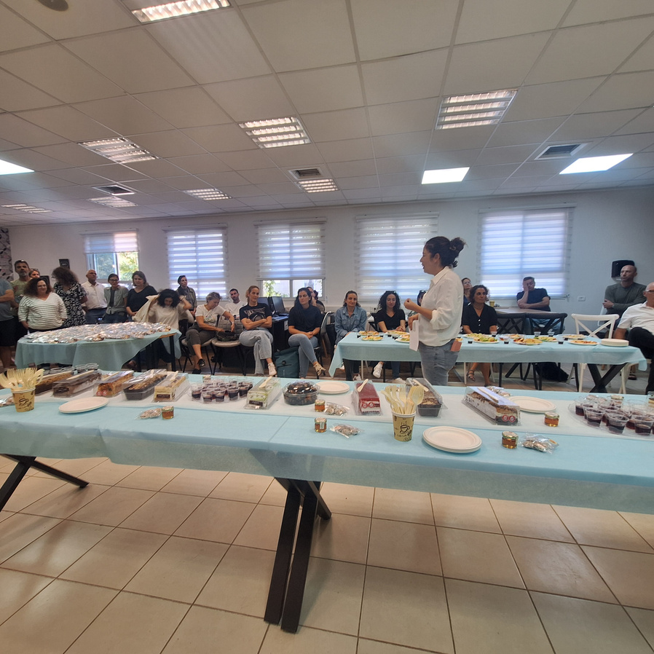
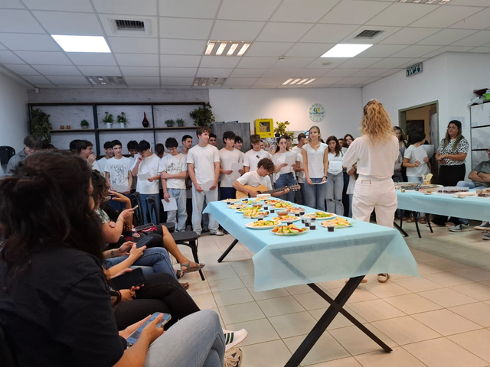
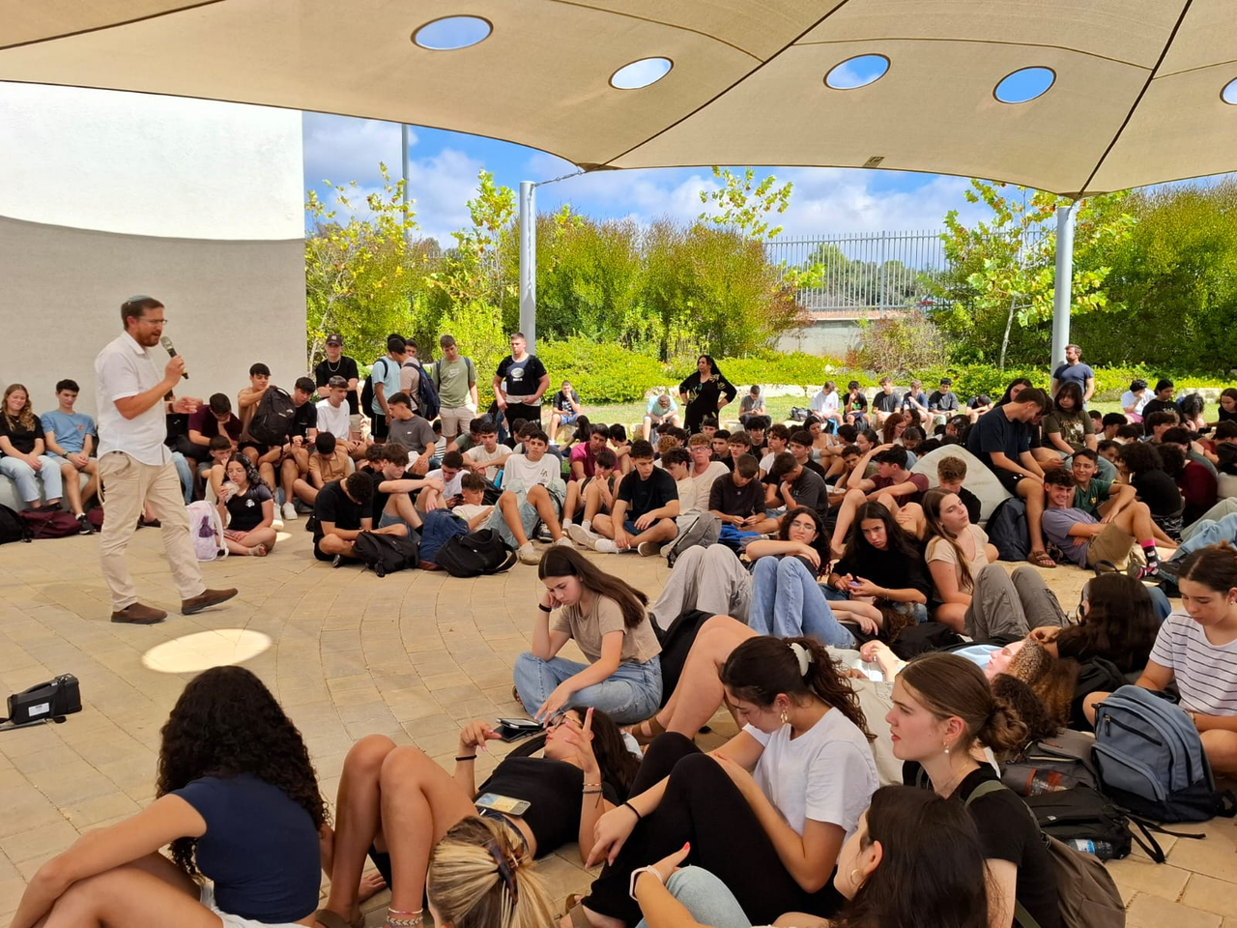
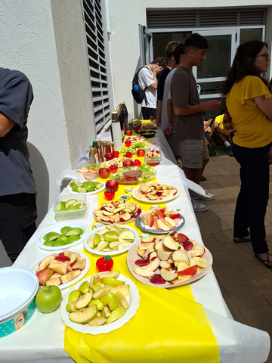
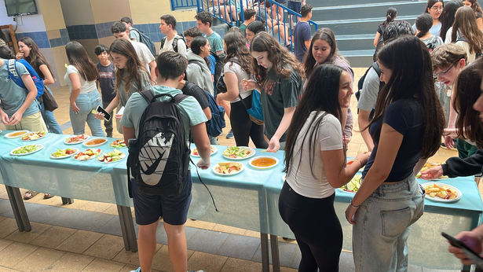
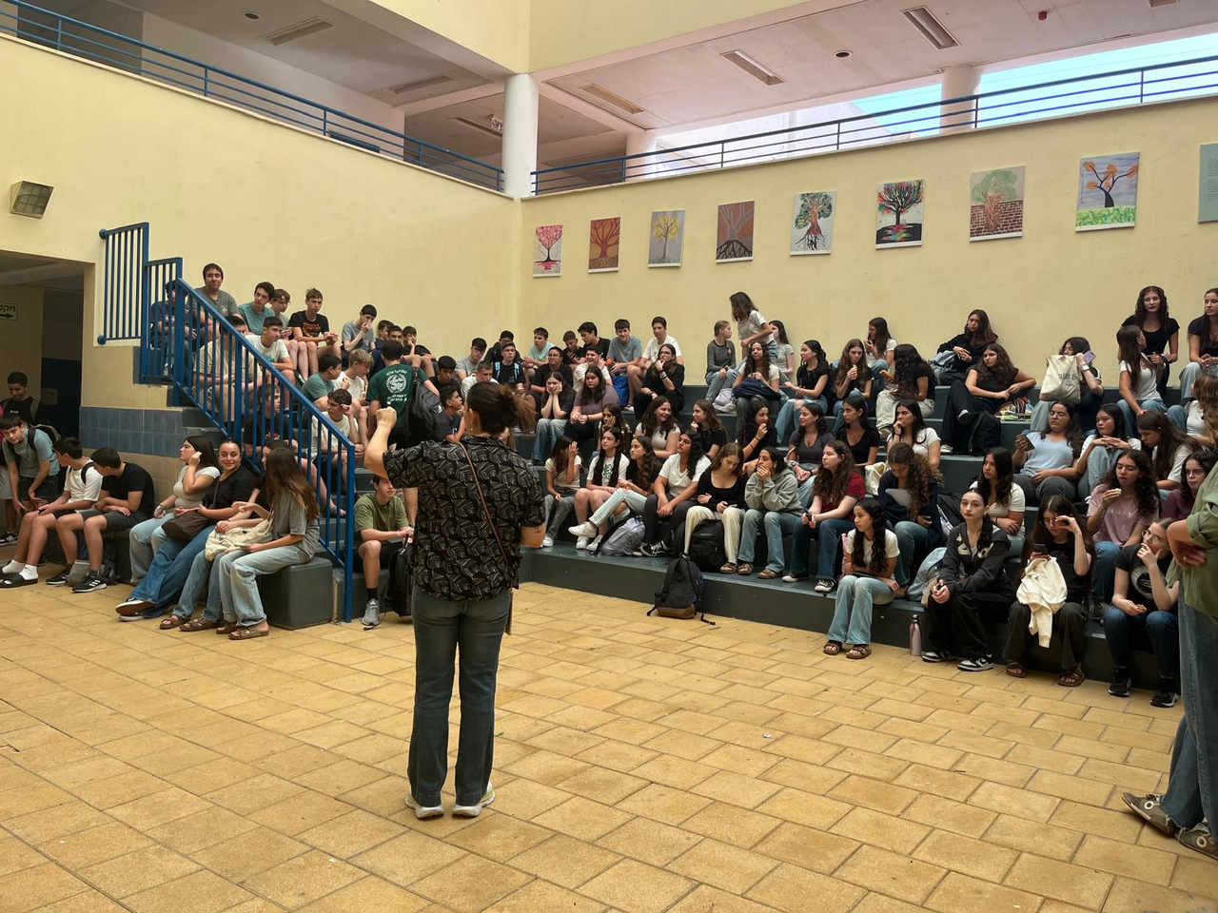
ציון ראש השנה לצוות החינוכי שנהנה מהופעה של מקהלת התיכון
ציון ראש השנה
בשנתונים ט’-י’

Slide 4

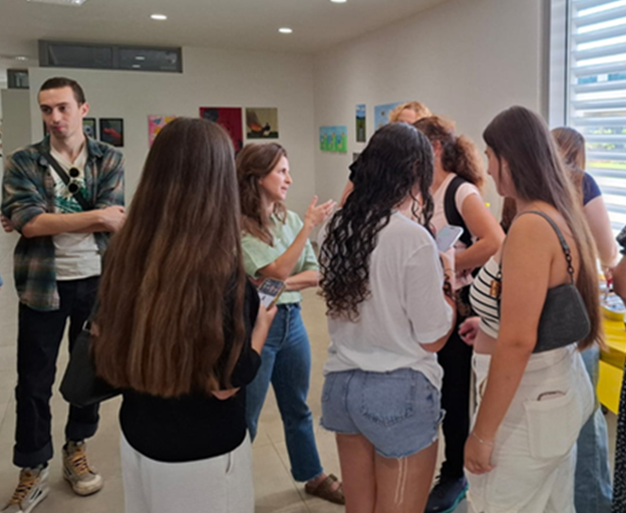
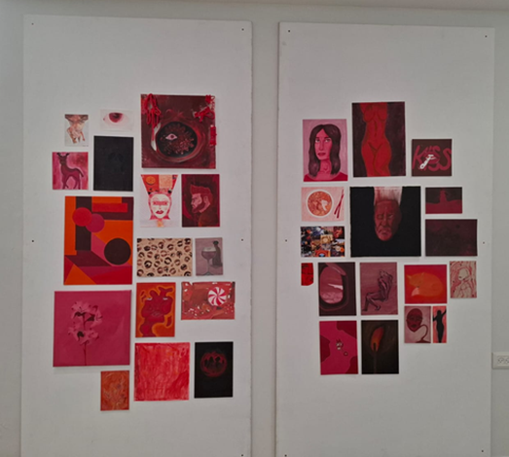
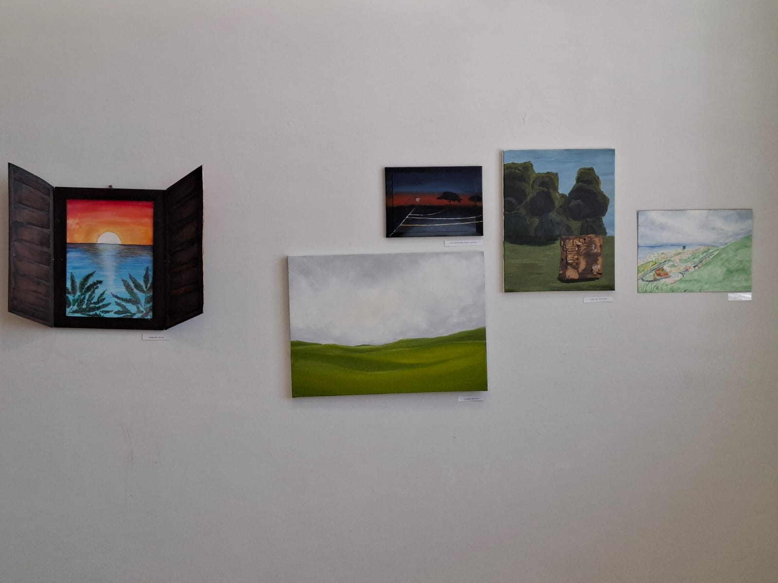
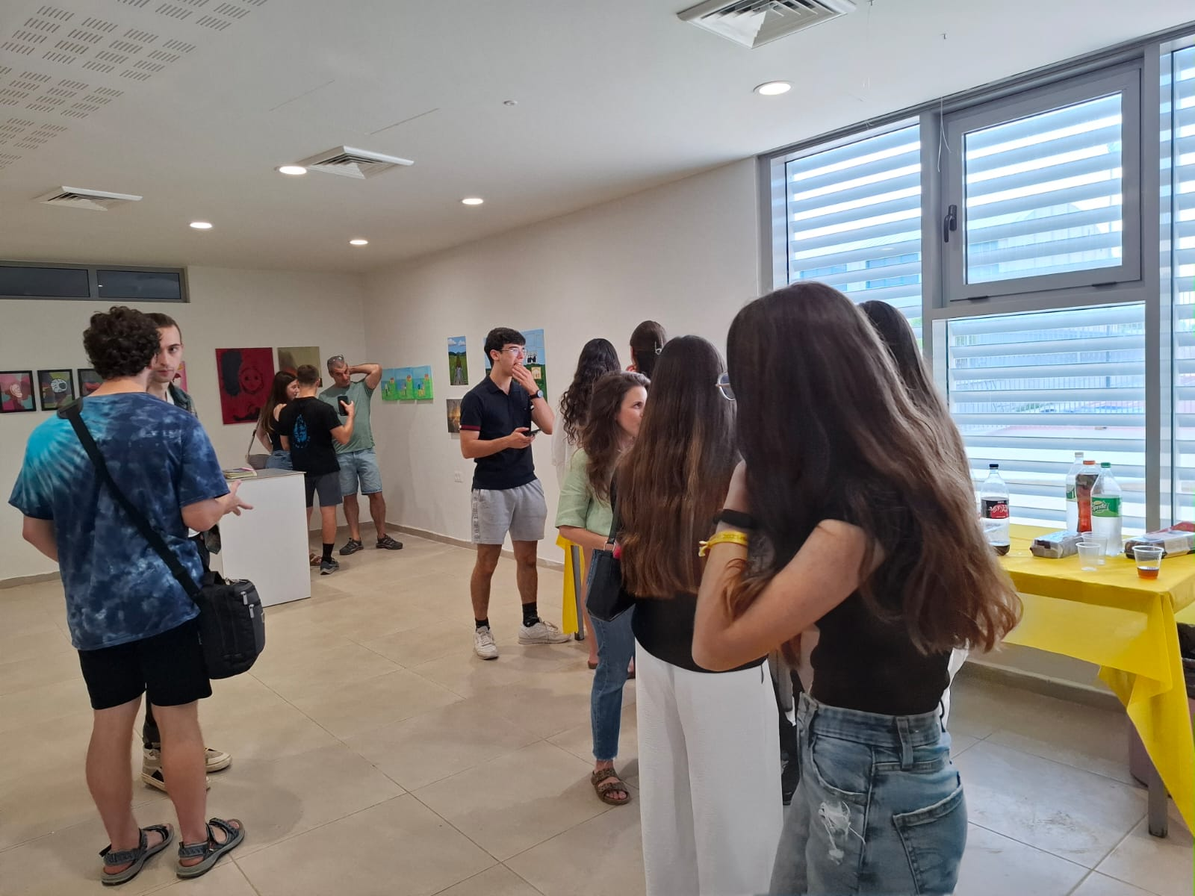
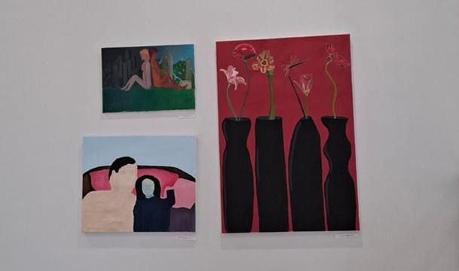
תערוכת מגמת אומנות

Slide 5
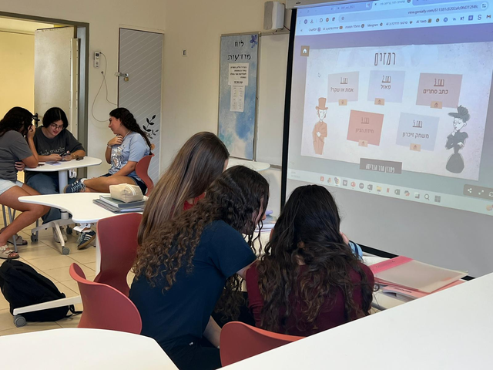
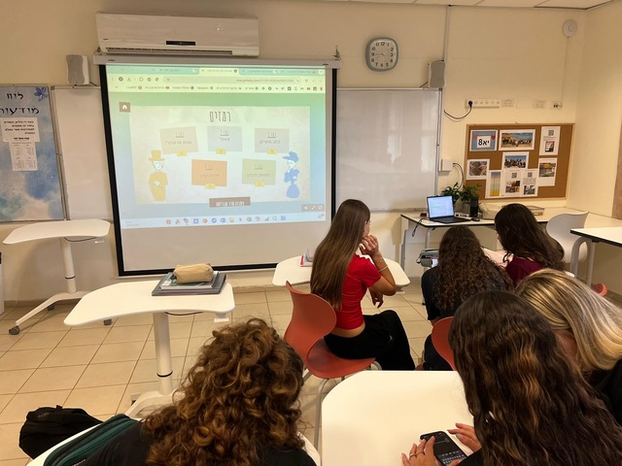

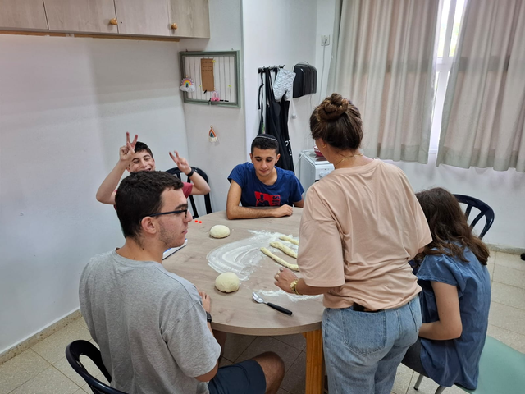
מעורבות חברתית - שנתון י’
לפני היציאה לחופשה
התקיים אירוע חשיפה מקוון
לארגוני התנדבות בזכרון יעקב
משחק חדר בריחה - מגמת פסיכולוגיה שנתון י’
שיעור בישול לכיתה יב11

Slide 6
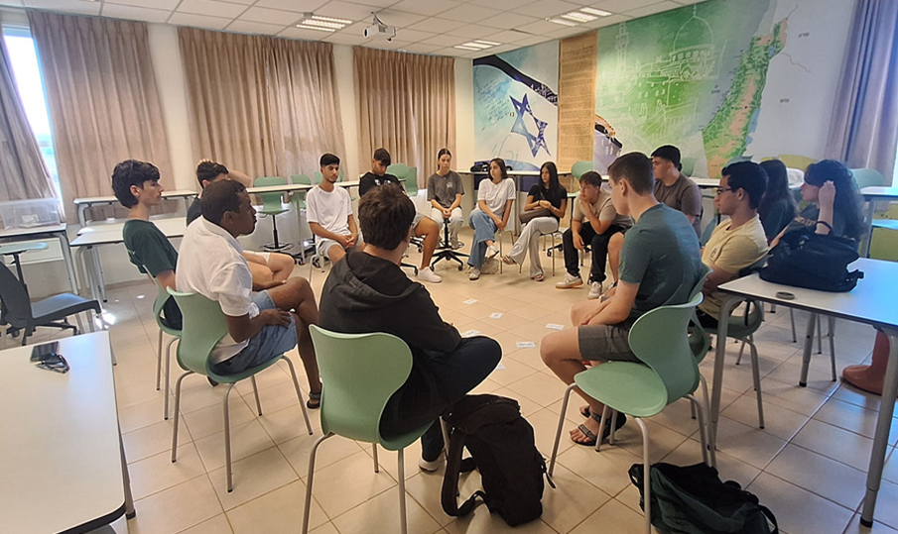
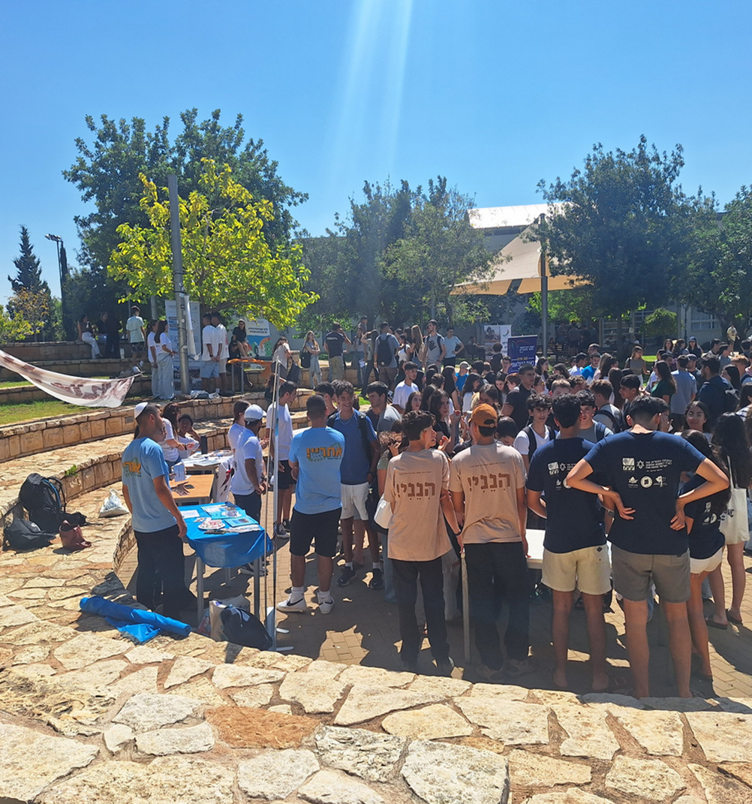
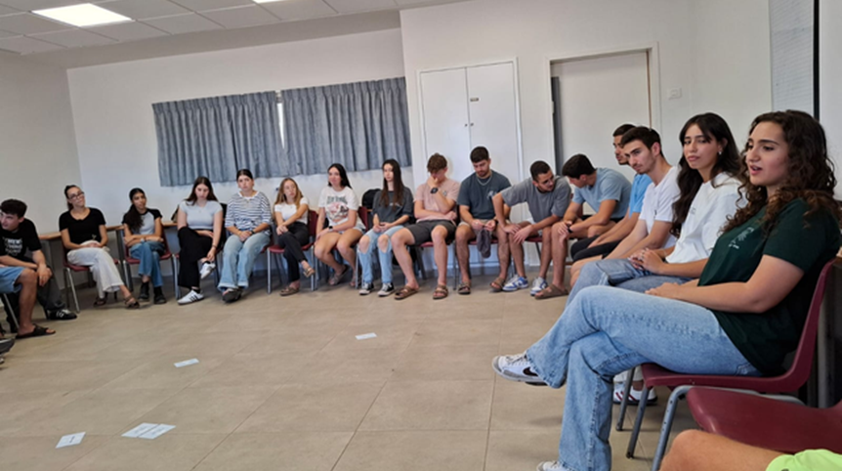
חשיפה לשנת שירות ומכינות- שנתון י"ב

Slide 7
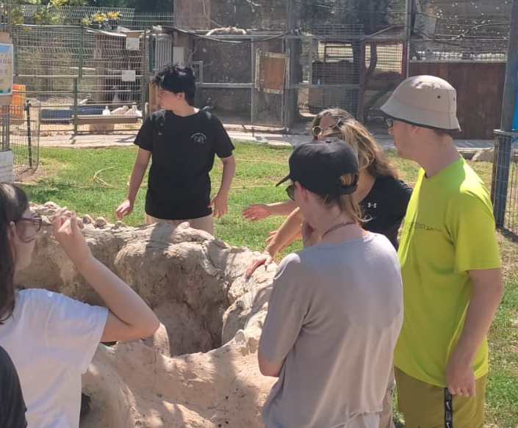
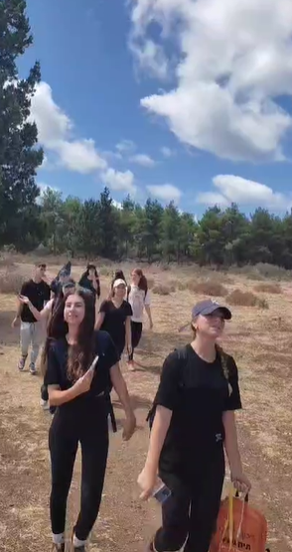
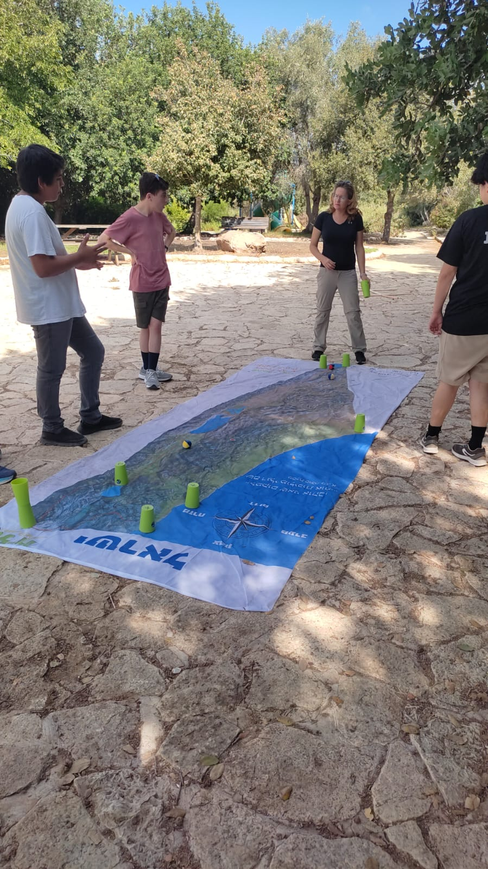
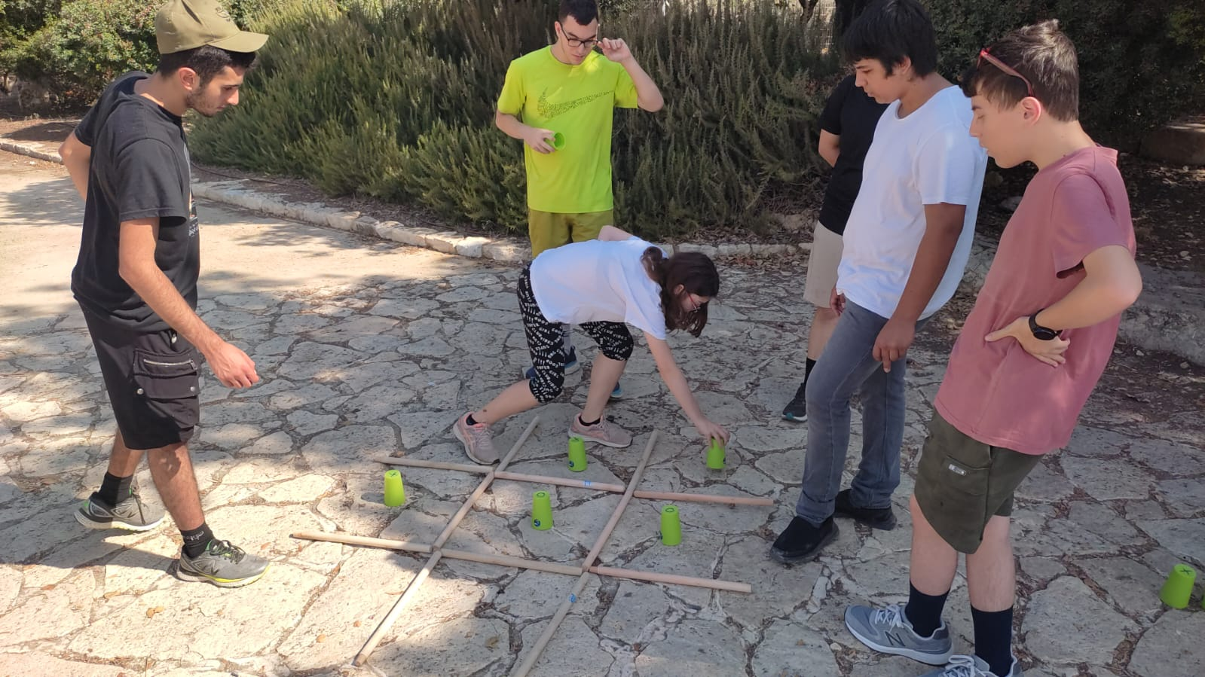
פעילויות של"ח- ניווט ברמת הנדיב י3, פעילות יב11 בגן אהוד ובפינת החי בבי"ס בעמיקם

Slide 8


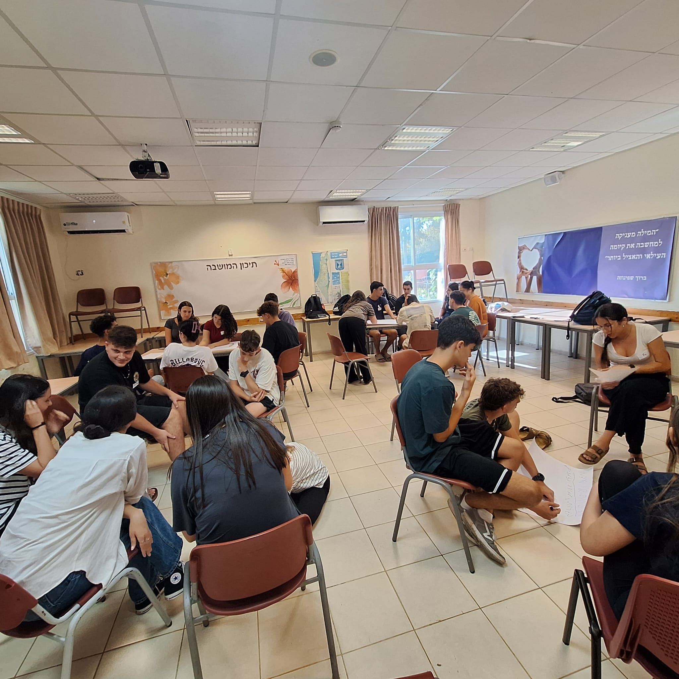
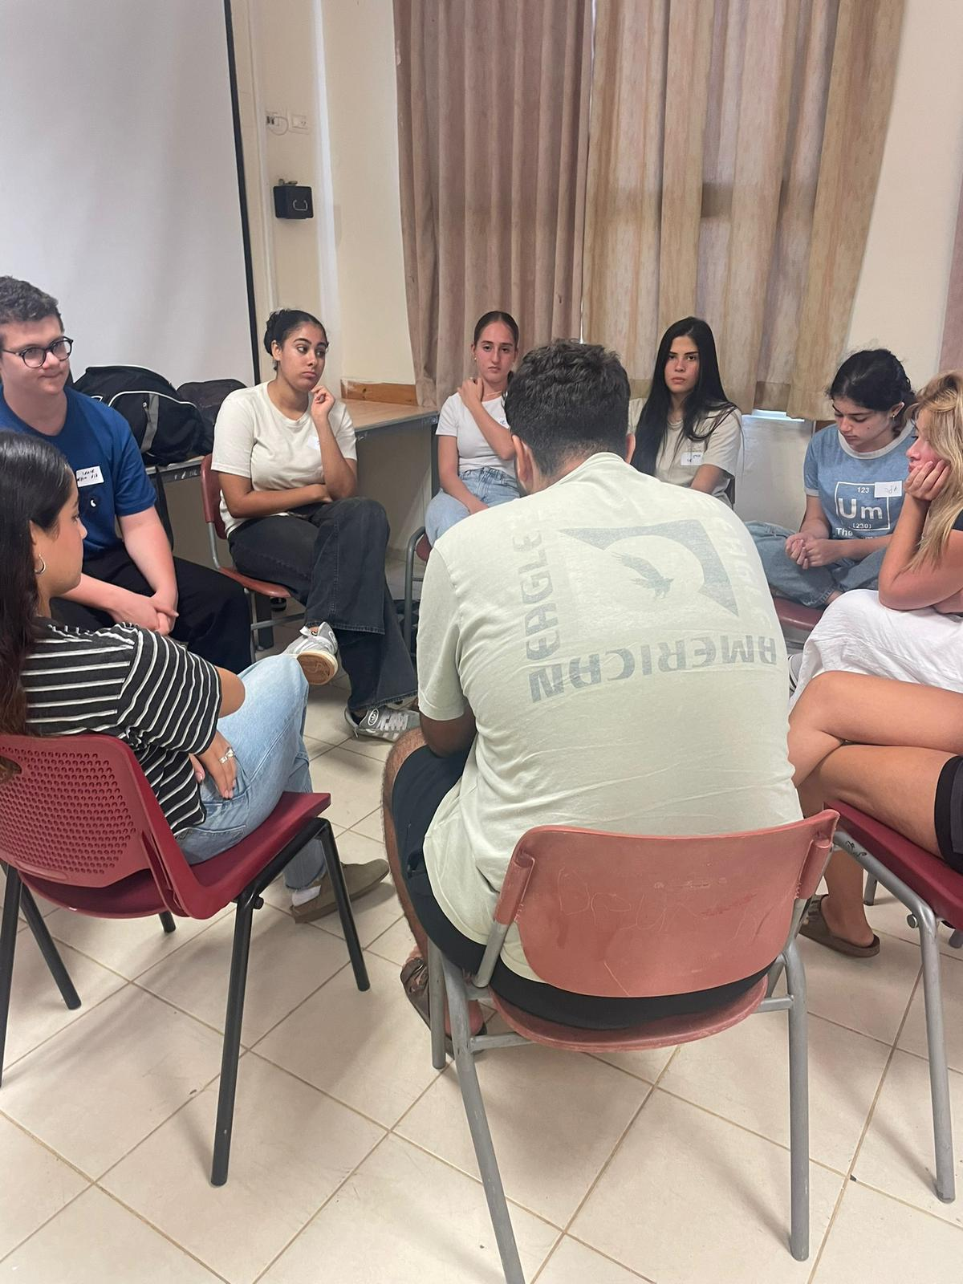
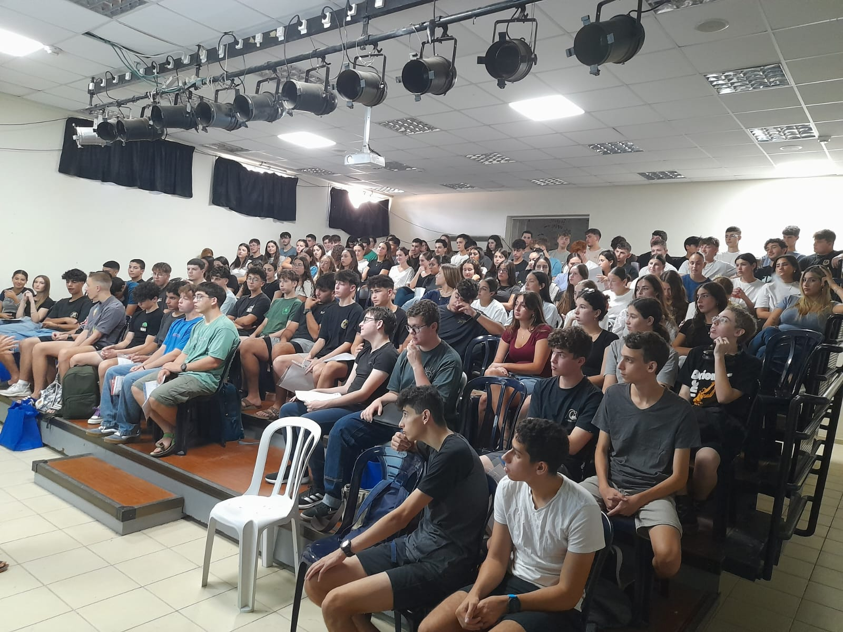
הכנה לפולין
התלמידים נפגשו עם השחקן: עזרא דגן ששיחק בסרט "רשימת שינדלר".
השחקן הסביר על "מאחורי הקלעים" של הסרט.
במסגרת ההכנה למסע לפולין השתתפו תלמידי י"ב בהרצאות בנושאים שונים – 800 שנות יהדות בפולין ועד רצח העם היהודי.
תלמידי י"ב משתתפים בסדנאות עם מדריכים מלווים במסע לפולין – מדריכי יד ושם.

Slide 9
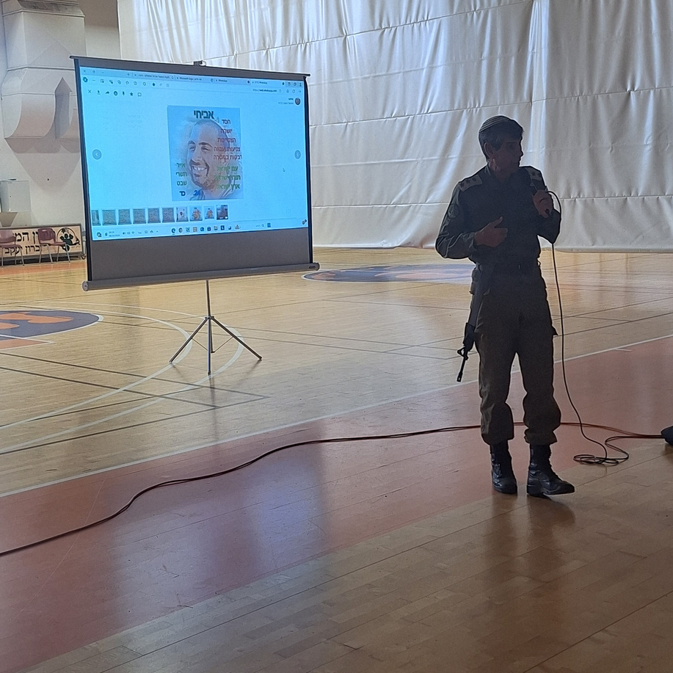
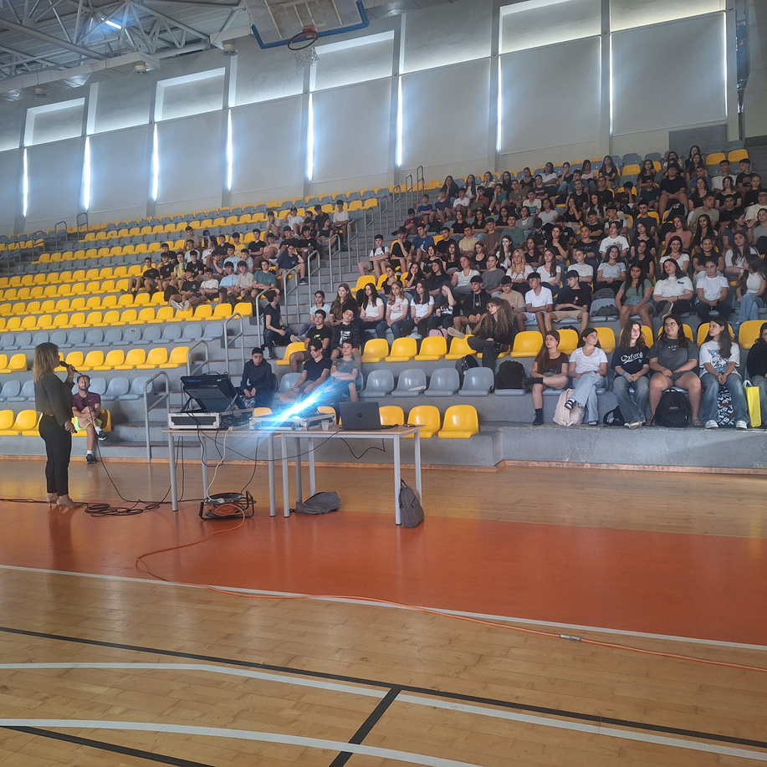
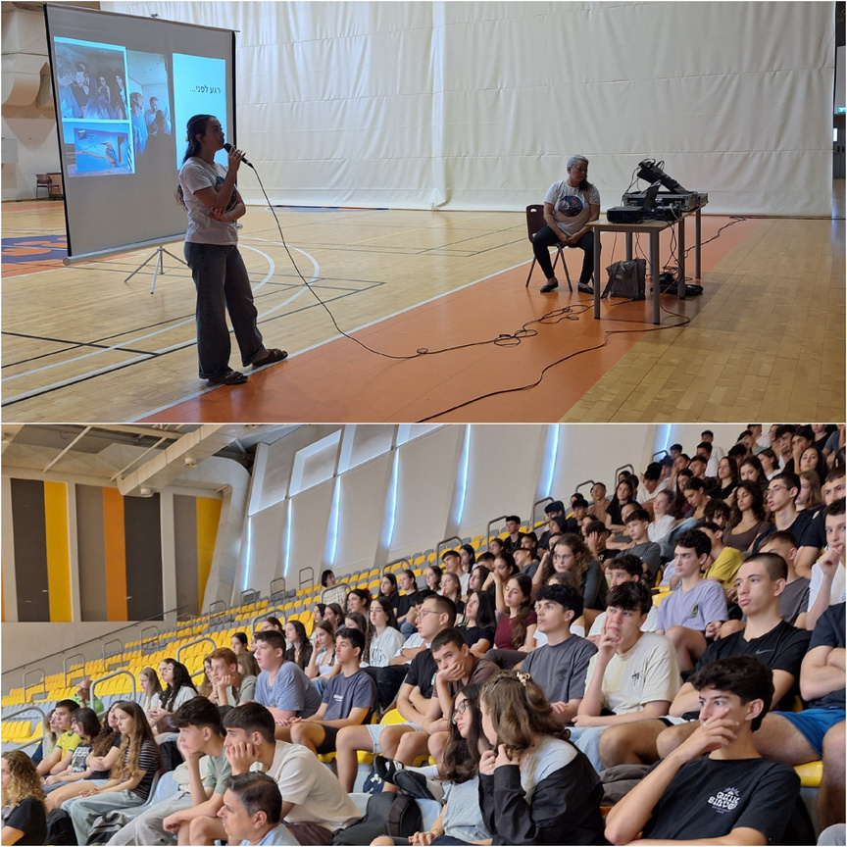

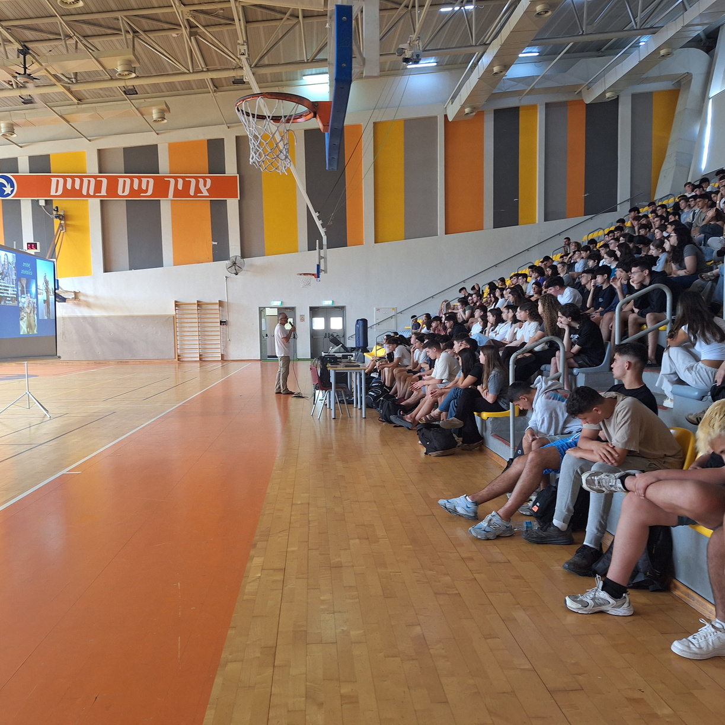
תלמידי שנתון י”ב במפגש עם גבריאל אמסלם, אבא של אביחי אמסלם ז”ל שנפל בהתקלות עם מחבלים ב- 9.10.23
כיתות ט’ במפגש עם ליבת מלכה, אמא של מתן מלכה ז”ל שנפל בקרב עם מחבלים ב- 7.10.23
7.10
כיתות י’ במפגש עם עינת רוזן אהל, דודה של אלון אהל שנחטף לרצועת עזה ב- 7.10.23
תלמידי שנתון י”א במפגש עם ליעד ברעם, אבא של אביחי ברעם ז”ל שנפל במוצב נחל עוז ב- 7.10.23

Slide 10


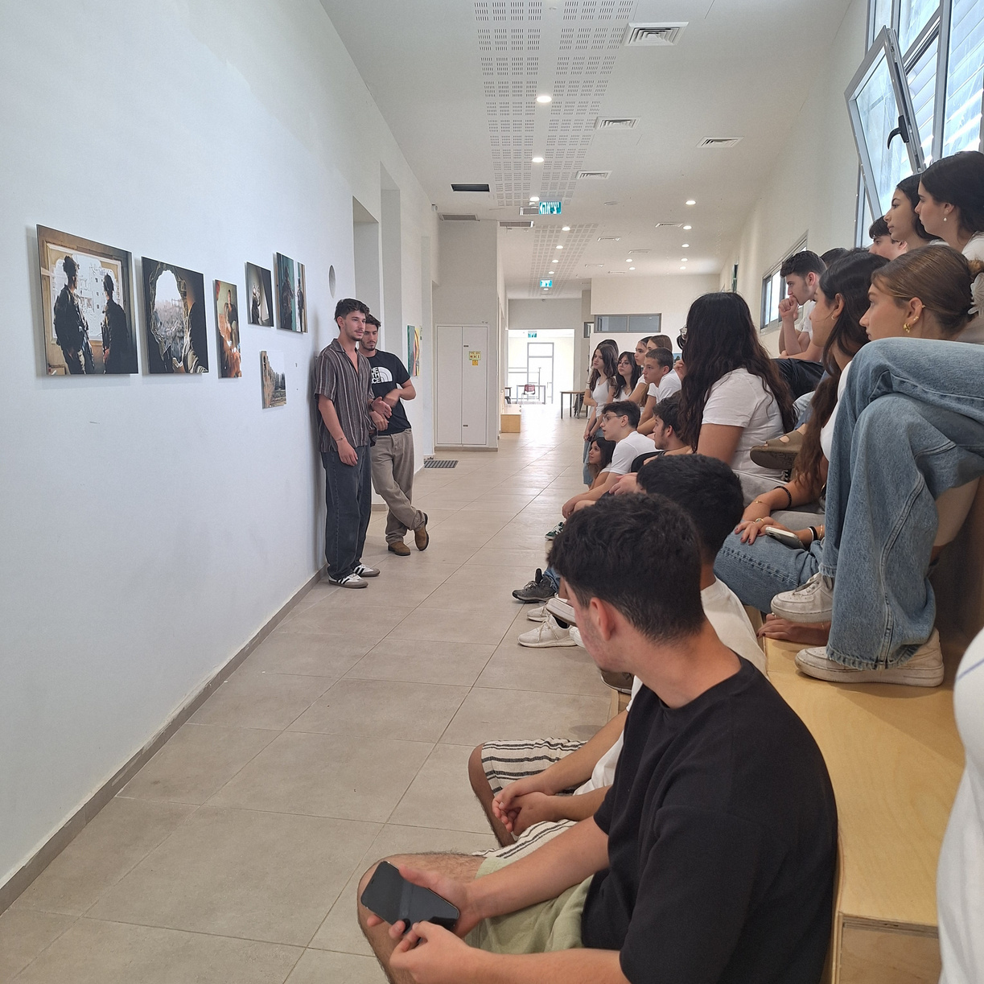
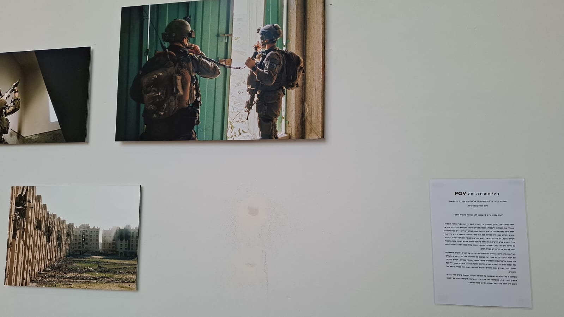
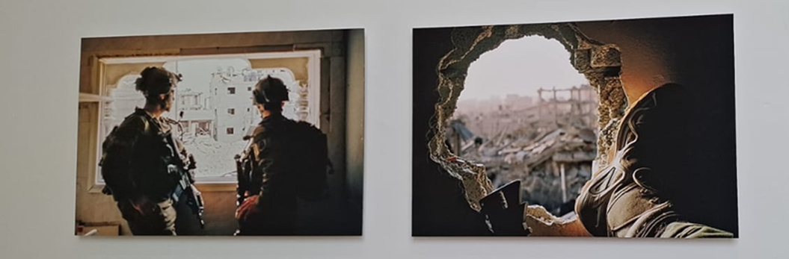
מיני תערוכת צילומים - עזה POV
התערוכה כוללת צילומים של שניים מבוגרי התיכון שלנו- ליאל מרחסין ובועז גיאת שנלחמו בעזה ותיעדו בצילום את חוויותיהם.
תלמידי התיכון ביקרו בתערוכה בלווי מחנכים וחלק מהכיתות נפגשו לשיח עם היוצרים

Slide 11


הלוואי
מילים: אהוד מנור
לחן: בועז שרעבי
הלוואי ומענן תרד עלינו קשת
הלוואי שלעולם הזה יש תקנה...
הלוואי ויום יצמח מתוך סופה גועשת
הלוואי ולא תאבד לעד המתנה
הלוואי שהמדבר יצמיח עשב דשא
הלוואי ועוד נשב בצל התאנה.
הלוואי שלא נכאב ואיש אחיו יאהב
הלוואי ויפתחו שוב שערי גן עדן
הלוואי ויתמזגו מזרח ומערב
הלוואי הלוואי ונחדש ימינו כאן כקדם.
הלוואי ולא ישא עוד גוי אל גוי חרב
הלוואי ולא ננטוש את דרך התקווה
הלוואי והאדם יהיה רחום עד ערב
הלוואי שיש סיכוי אחד לאהבה.

